Slide 1
ИГРЫ ДЛЯ ДЕТЕЙ С НЕРЕЧЕВЫМИ ЗВУЧАНИЯМИ
Автор: Мудрова Ирина Владимипрвна
Учитель-логопед

Slide 2
Содержание
Игра «Дождик»
Игра «Жёлуди – листочки»
Игра «Грибы»
Игра «Птички»
Игра «Дудочка и молоточек»

Slide 3
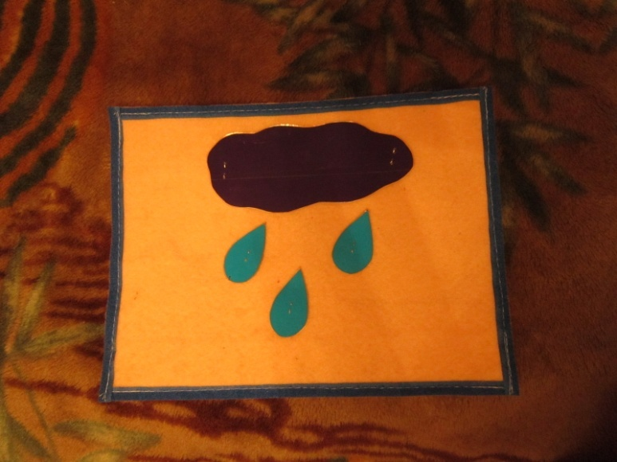
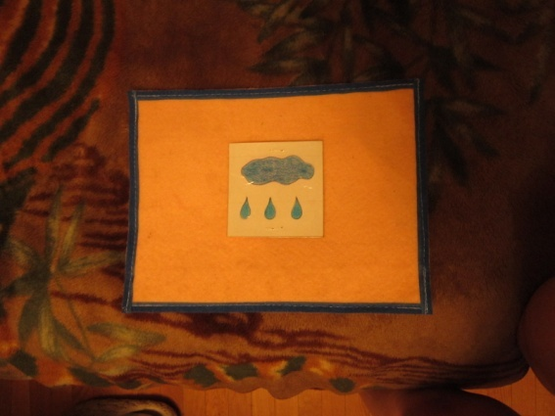
Игра «Дождик»
Цель: Определение количества ударов
Тучка по небу летала,
Капли на поля роняла.
Их решила сосчитать:
Раз, два, три, четыре, пять!
Сбилась, начала сначала...
Целый день она считала.
Сравни с образцом

Slide 4
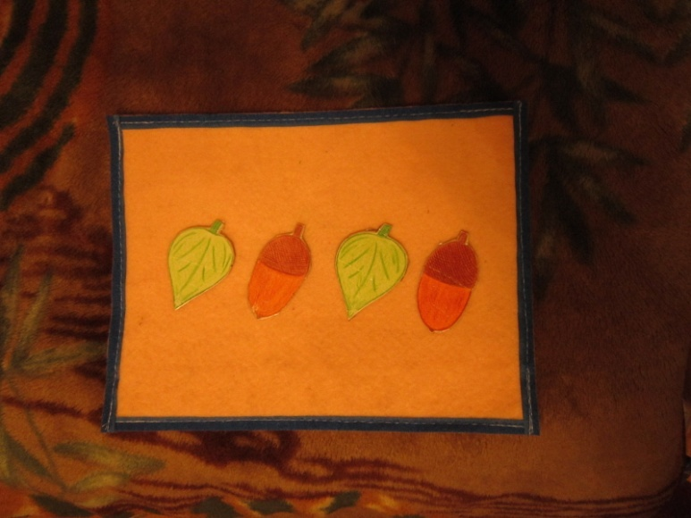
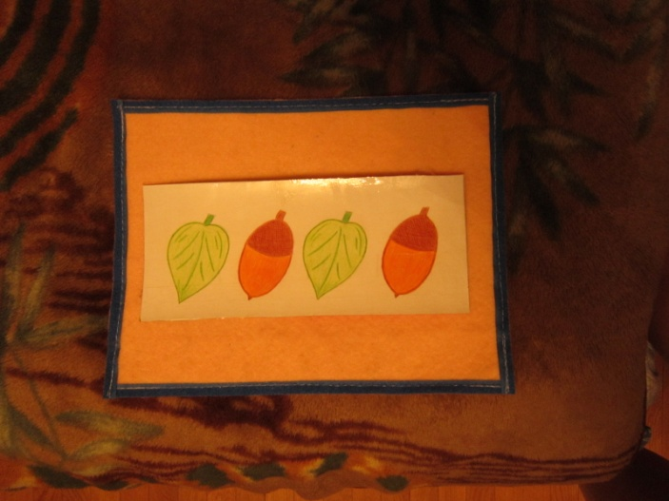
Игра «Жёлуди – листочки»
Цель: Различение громкого и тихого ударов
Этот гладкий коробок
Бронзового цвета,
Оторвавшись от дубка
Стукнулся об землю.
С дерева листок упал,
Листок по воздуху летал
И тихо на траву упал.
Сравни с образцом

Slide 5
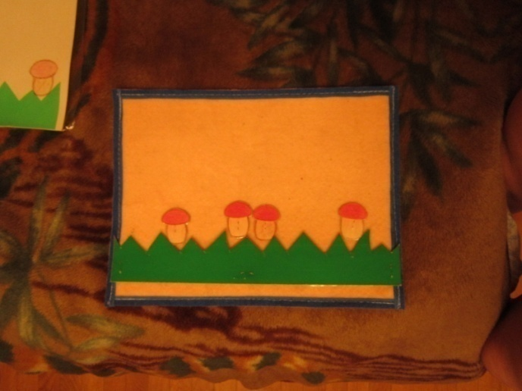
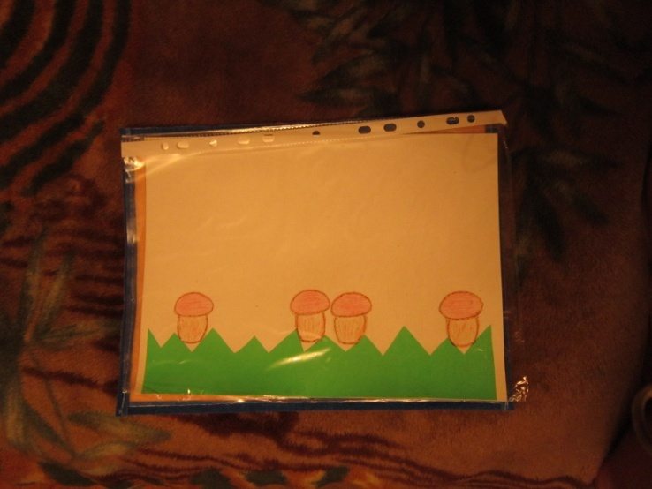
Игра «Грибы»
Цель: Восприятие и воспроизведение ритма
Где берёзы, да дубы
Летом выросли грибы.
Где-то рядышком стоят
Есть и в одиночку.
Сравни с образцом

Slide 6
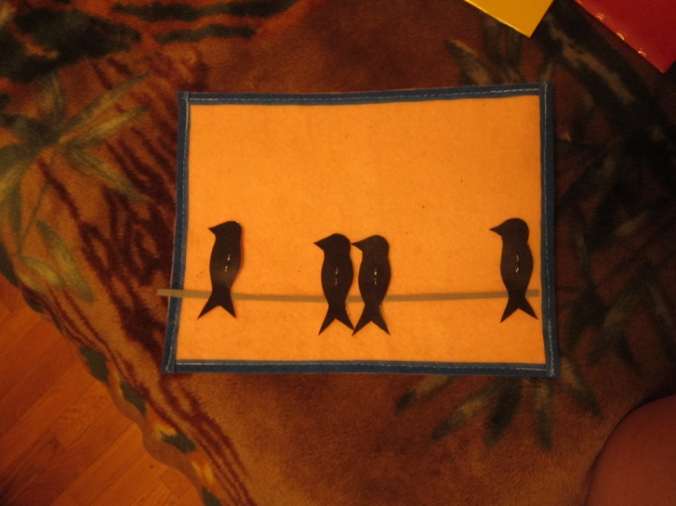
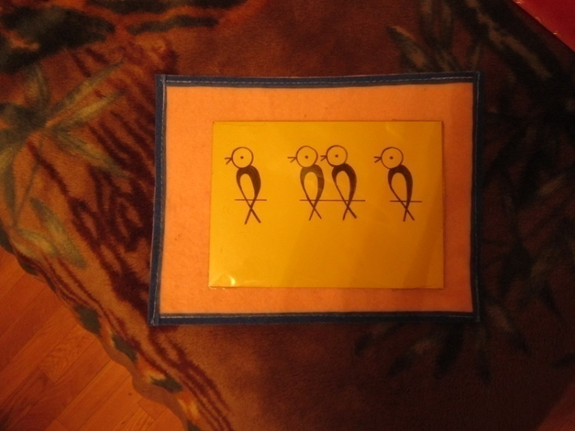
Игра «Птички»
Цель: Восприятие и воспроизведение ритма
Прилетели птички, птички-невелички,
Всё летали, всё летали,
Крыльями махали.
Сели все на провода
Посмотри-ка, кто куда?
Сравни с образцом

Slide 7
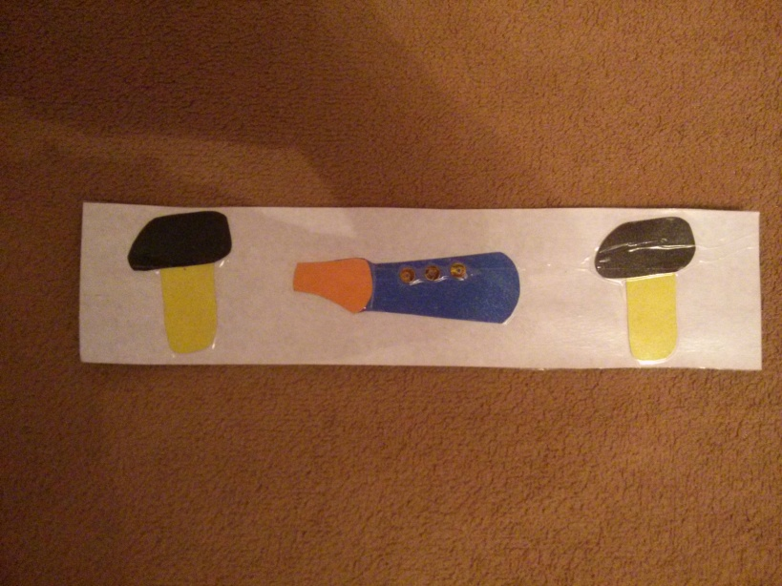
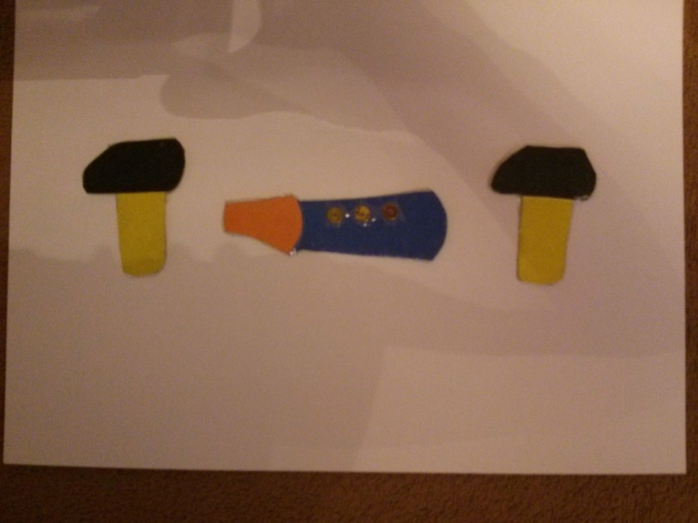
Игра «Дудочка и молоточек»
Цель: Дифференциация длинного и короткого звучания.
Долго дудочка звучит,
Быстро молоток стучит.
Сравни с образцом

